Slide 1
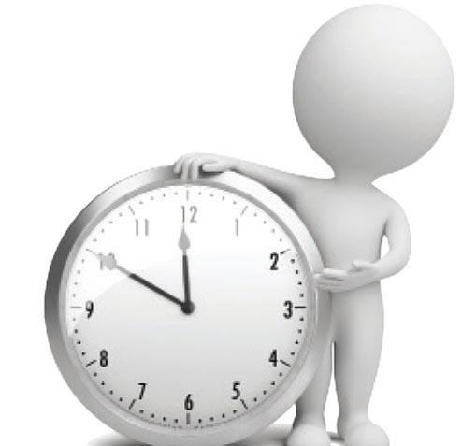
La nueva factura de la luz
Periodos horarios

Slide 2
Periodos horarios
Peninsular

Slide 3
Periodos horarios
Baleares

Slide 4
Periodos horarios
Canarias

Slide 5
Periodos horarios
Ceuta

Slide 6
Periodos horarios
Melilla

